Slide 1
Effets sur les apprentissages d'un enseignement basé sur les démarches d'investigation
le cas de l’enseignement des fonctions d’une variable réelle au post-obligatoire

Slide 2
Plan de l’exposé :
Constats remontés du terrain
Problématique
Méthodologie
Questions de recherche
Classes de situations et exemples

Slide 3
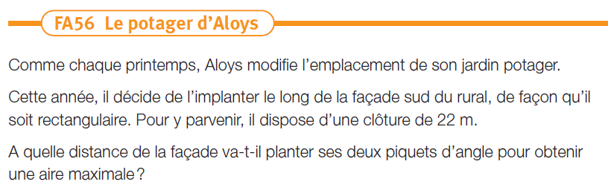
MER livre11ème

Slide 4
x
Interprétation :
Pas de vision globale de la co-dépendance de deux variables
Absence de vision dynamique
Bloqué dans le registre algébrique, dans une recherche de procédure standard (résolution d’équation)
Résolution observée en 1MA1 :
x la distance cherchée
y le deuxième côté du rectangle
2x+y=22
Aire du rectangle = x.y
… ?!?

Slide 5
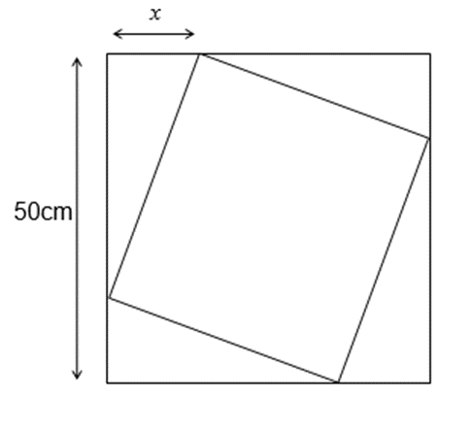
On considère la famille de tous les carrés inscrits dans un même carré de 50 cm de côté. Chaque carré de cette famille peut être caractérisé par la longueur x.
Montrer graphiquement comment l’aire de ces carrés dépend de la longueur x.

Slide 6
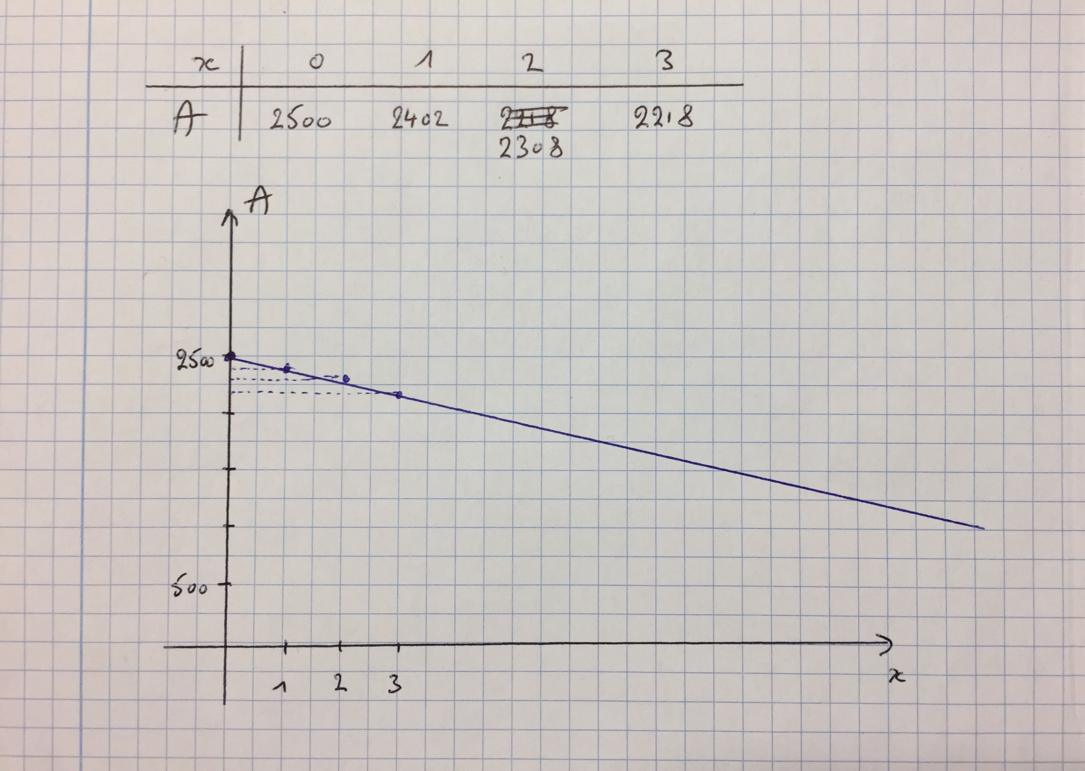
Résolution observée en 3MA1 :
Aire carré = (50-x)^2+x^2
Calcul de quelques valeurs :
x=0 Aire=2500
x=1 Aire=2402
x=2 Aire=2308
Représentation graphique
Interprétation :
Effet de contrat pour la représentation graphique
Vision limitée de la co-dépendance des deux variables
Situation initiale → registre algébrique et numérique → registre graphique

Slide 7
Résolution observée en 3MA1 :
Aire carré = (50-x)^2+x^2
Calcul de quelques valeurs :
x=0 Aire=2500
x=1 Aire=2402
x=2 Aire=2308
Représentation graphique
Interprétation :
Effet de contrat pour la représentation graphique
Vision limitée de la co-dépendance des deux variables
Situation initiale → registre algébrique et numérique → registre graphique
Absence de coordination directe entre le registre géométrique (la situation de l’énoncé) et le registre graphique

Slide 8
Problématique :
De nombreux élèves restent cloisonnés dans des démarches procédurales ;
en particulier, face à un problème complexe, ils n’effectuent pas spontanément de changement de registre de représentation sémiotique (entre le texte du problème et la situation pseudo-concrète auquel il se réfère, sa modélisation algébrique et sa modélisation graphique) ou coordonnent mal ces registres entre eux, que ce soit pour élaborer une stratégie de résolution ou pour contrôler la validité de leurs résultats.

Slide 9
« Comprendre , ce n’est pas confier à la mémoire la foule des procédés ; c’et réussir à rapprocher des faits, à saisir entre eux des liaisons qui répondent à l’effort constant de l’esprit vers la coordination et l’unité.»
Louis Grosgurin, Méthodologie,
Genève, 1922

Slide 10
méthodologie :
Analyse didactique du thème et élaboration d’une séquence pilote
Passation d’une séquence d’enseignement dans des classes pilotes et des classes témoins
Analyse des pré-tests et des post-tests
Analyse clinique au travers d’entretiens avec des élèves choisis dans les deux groupes

Slide 11
Question de recherche :
Les élèves confrontés au dispositif pilote ont-ils gagné quelque chose en terme de conceptualisation sans perdre par ailleurs (dans les tâches plus classiques) ?
Indicateur de gain en conceptualisation : capacité à
mobiliser l’outil fonction dans des situations où il n’est pas explicitement désigné ;
mobiliser des registres autres que ceux présents dans l’énoncé pour mener à bien la résolution du problème ;
coordonner différents registres pour résoudre et contrôler la validité de la réponse.

Slide 12
Classes de situations à étudier :
Allure graphique d’une situation sans passer par l’explicitation de la fonction (cinéma)
Intersection de courbes (abonnements)
Optimisation (théâtre)
Modélisation graphique de situations concrètes (« je ne vous jette pas la pierre, Pierre »)

Slide 13
Le directeur d’un cinéma aimerait savoir quel impact aura un changement du prix du billet sur son bénéfice.
Quel est le graphique le plus vraisemblable ? Pourquoi ?
Si aucun des graphiques ne vous semble convenable, dessinez votre propre version !

Slide 14
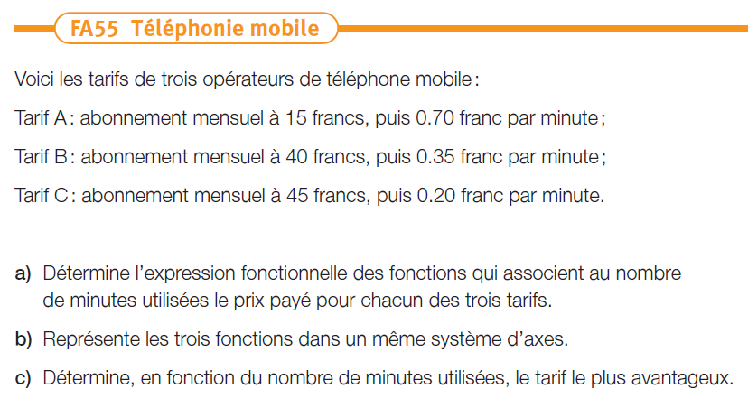

Slide 15
Le directeur d'une salle de théâtre de Lancy a remarqué qu'à 8 CHF la place, il peut compter sur 500 spectateurs, et que chaque baisse de 0,50 CHF lui amène 100 spectateurs de plus.
Poser n la baisse du prix du billet et considérer la fonction f : n f(n) qui exprime la recette totale en fonction de n.
a. Choisir quelques valeurs de n, calculer leurs images par f, puis trouver une formule générale pour f (n).
b. Déterminer les valeurs de n pour lesquelles f existe.
c. Estimer graphiquement le prix à fixer par place pour obtenir une recette maximale. Quelle est alors cette recette ?

Slide 16
La profondeur D (en mètre) de la Tamise, à Londres, en fonction du
temps t (en heure) et sur une période de 24 heures est modélisée par :
Si un bateau a besoin d’au moins 7 m d’eau pour naviguer en toute sécurité
sur la Tamise, déterminer le(s) intervalle(s) de temps pendant le(s)quel(s)
la navigation n’est pas sûre.

Slide 17
Dans quelle mesure ces différentes situations peuvent-elles être organisées sous forme de démarches d’invesstigation ?

